Slide 1


30.[NGỮ PHÁP]
ĐỘNG TỪ
~자 마자

Slide 2
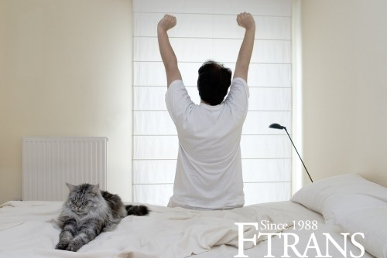
① Ý NGHĨA:‘~자 마자’
Hành động vế trước kết thúc và ngay sau đó hành vi của vế sau được thực hiện,
theo thứ tự thời gian:
Ngay tức khắc,tức thì, ngay sau khi = 자, 는 대로.
저는 아침에 일어나자 마자 화장실에 가요.
Em đi Vệ Sinh ngay khi ngủ dậy vào buổi sáng
· 수업이 끝나자 마자 핸드폰을 켰습니다.
Tôi đã mở điện thoại ngay sau khi tan học
· 방으로 들어가자 마자 창문부터 열었습니다.
Tôi mở cựa Sổ ngay sau khi vào Phòng

Slide 3
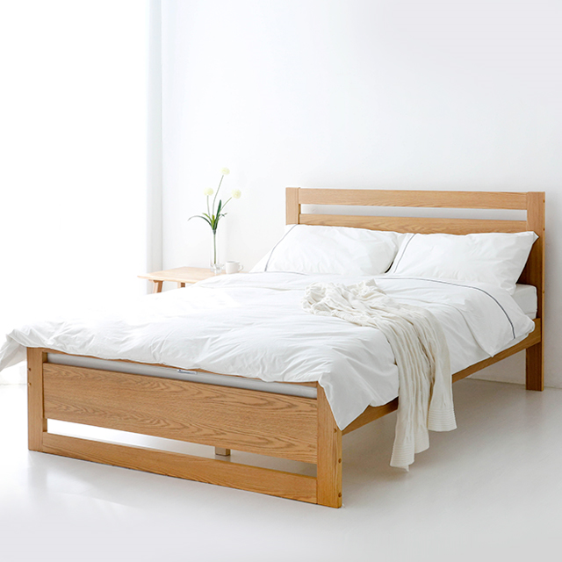
②HÌNH THỨC:
Không có Phụ âm cuối | 가다 Đi | +자 마자 ngay sau khi | 가자 마자
có Phụ âm cuối | 먹다 ăn |  | 먹자 마자
· có Phụ âm cuối Không có Phụ âm cuối‘+자 마자’.
☞ LƯU Ý:
KẾT HỢP VỚI CÁC PHÓ TỪ NGAY ‘곧, 바로’ .
침대에 눕자 마자 곧/바로 잠이 들었어요.
Tôi ngủ ngay lập tức ngay sau khi nằm trên dường
자 마자+SỰ PHỦ ĐỊNH Ở VẾ TRƯỚC . (×)
푸가 오자 마자 란이 갔어요.(O)
Lan đã đi ngay khi phú đến

Slide 4
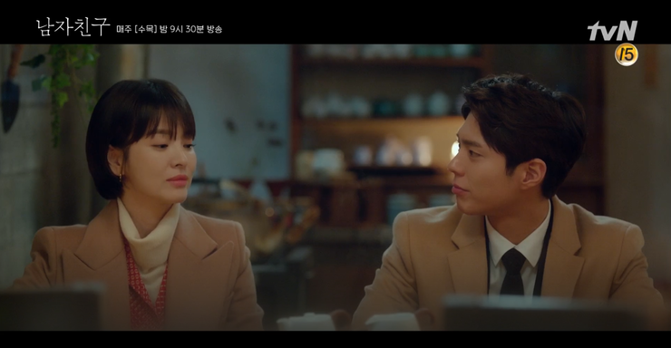
TÍNH TỪ(×), TÍNH TỪ + ‘아/어/여 지다’
예쁘자 마자 남자 친구가 생겼어요. (×)
예뻐지자 마자 남자 친구가 생겼어요. (O)
Tôi đã có bạn Trai ngay sau khi trở nên xinh đẹp
QUÁ KHỨ ‘았/었/였’, TƯƠNG LAI ‘겠’ (×)
수업이 끝나자 마자 핸드폰을 켰습니다.(O)
수업이 끝났자 마자 핸드폰을 켰습니다.(×)
Tôi đã mở điện thoại ngay sau khi tan học

Slide 5
LUYỆN TẬP1:
Hãy áp dụng‘~자마자’để hoàn thành những câu sau.
오늘은 퇴근하 집으로 갈게요.(퇴근하다)
Hôm nay tôi sẽ về nhà ngay sau khi tan ca .
2. 저는 차를 운전면허증을 샀어요.(따다)
Tôi đã mua Xe Ô tô ngay sau khi có Bằng Lái
3. 감기에 안 걸리려면 집에 손을 씻어야 해요.(들어오다)
Nếu không muốn bị cảm thì phải rửa tay ngay sau khi về nhà
4. 남자친구가 군대에 헤어졌어요.(가다)
Bạn trai tôi đã chia tay tôi ngay sau khi vào bộ đôi
자마자
따자마자
들어오자마자
가자마자

Slide 6

뜨자마자
5. 저는 아침에 눈을 안경부터 써요.(뜨다)
Tôi đeo kính ngay sau khi mở mắt vào buổi sáng
6. 영화 겨울왕국은
100만 관객 보러 갔다고 해요.(개봉하다)
Tôi nghe nói đã có 100 khán giả đi xem bộ phim
Vương Quốc Mùa Đông ngay sau khi trình chiếu
7. 선생님이 학생들은 떠들기 시작해요.(나가시다)
Học sinh bắt đầu gây ồn ào ngay sau khi Giáo Viên đi ra ngoài.
개봉하자마자
나가시자마자

